Slide 1
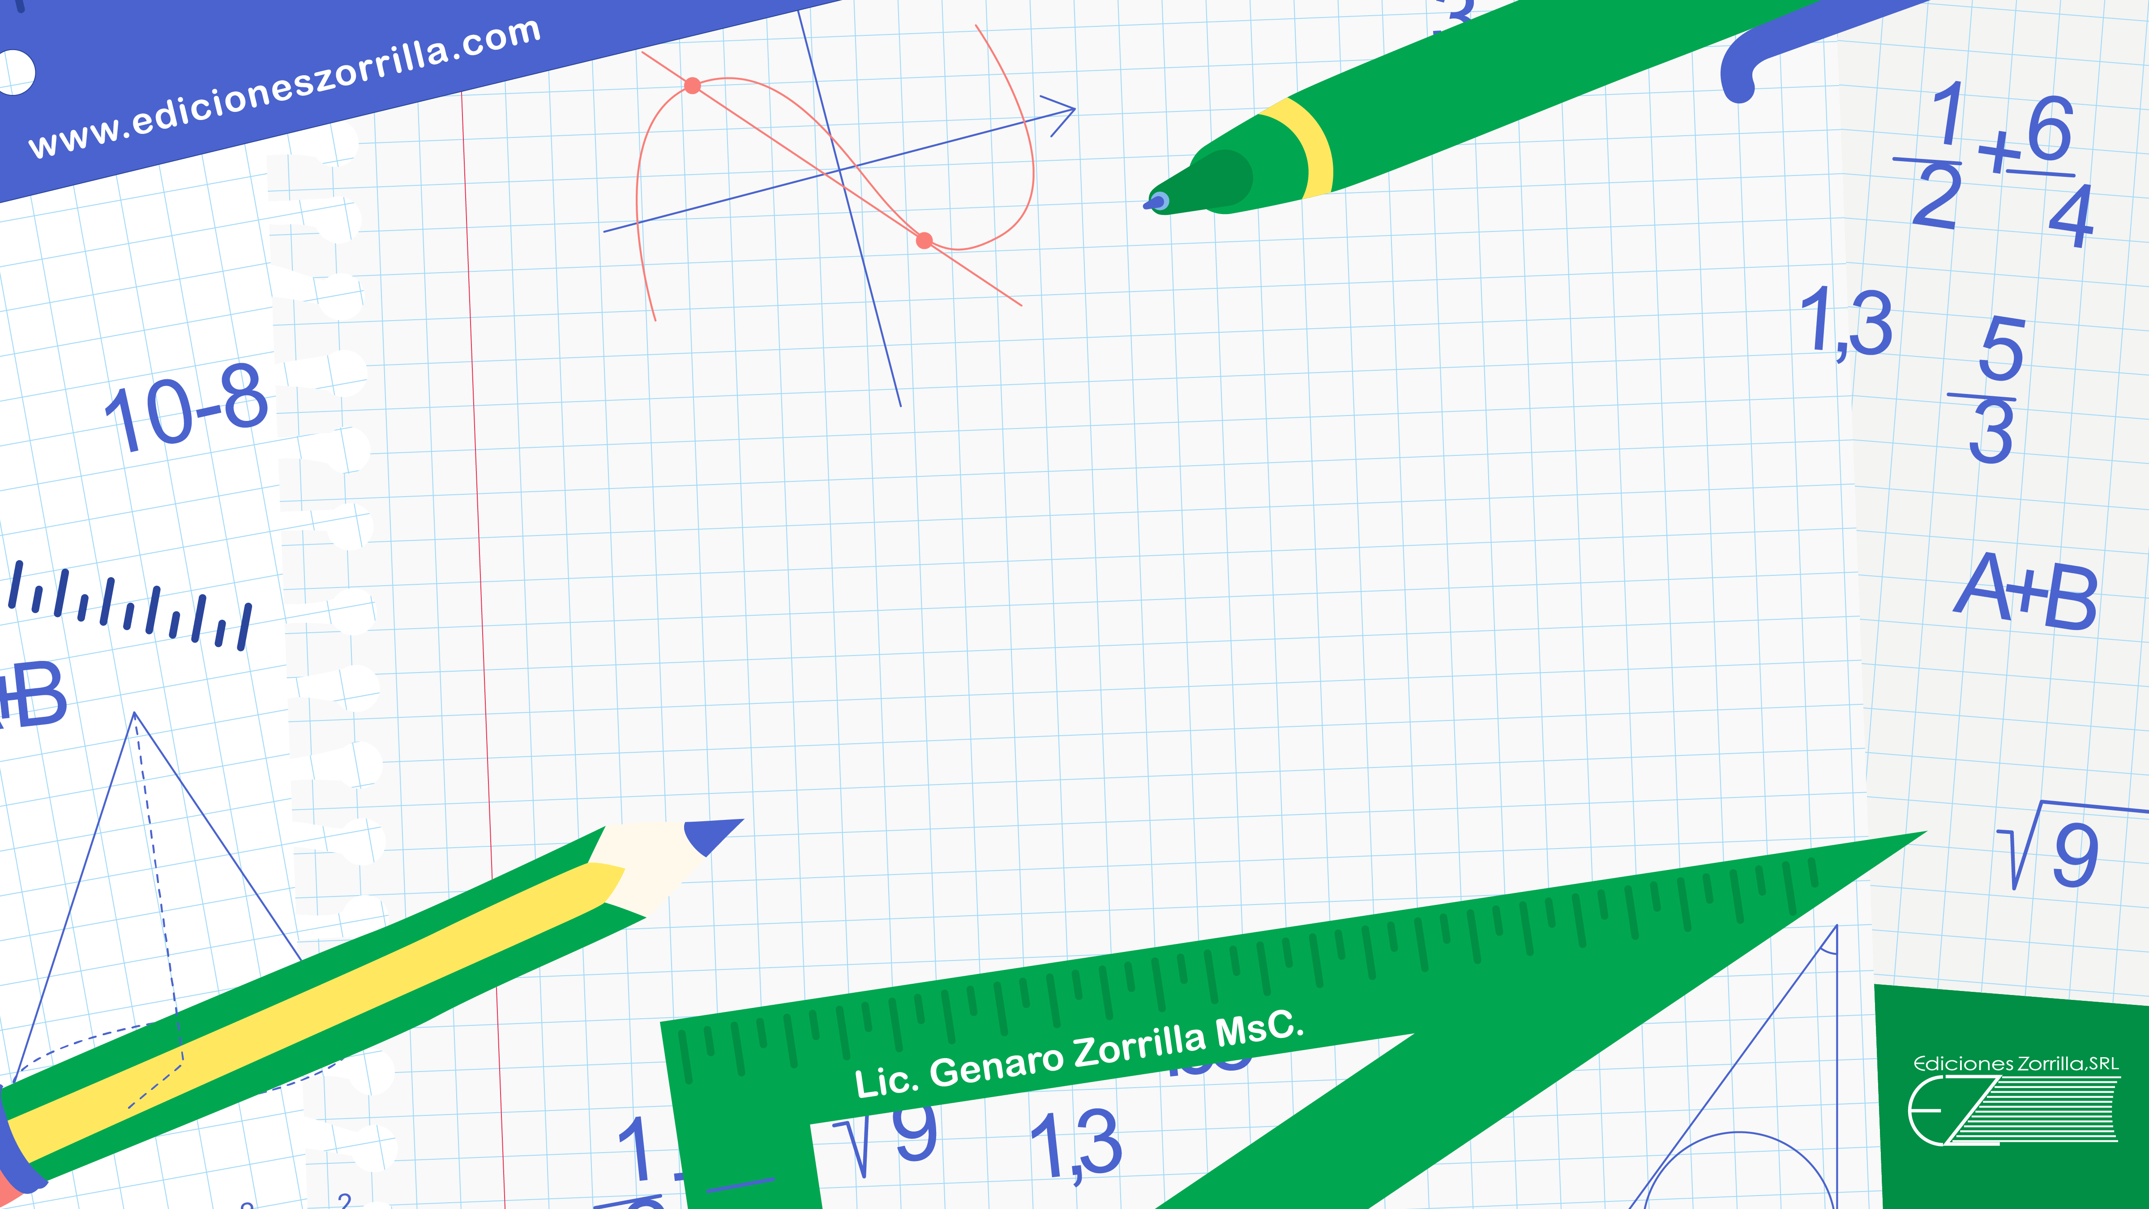
SEMEJANZA DE TRIÁNGULOS
Ejercicios y Problemas 4

Slide 2
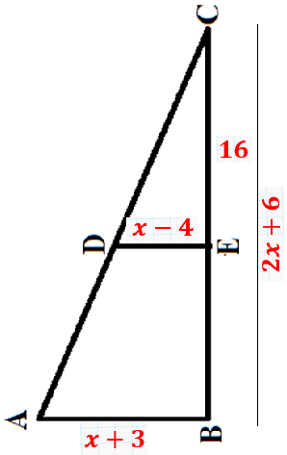
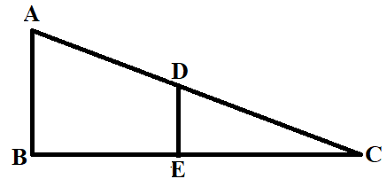

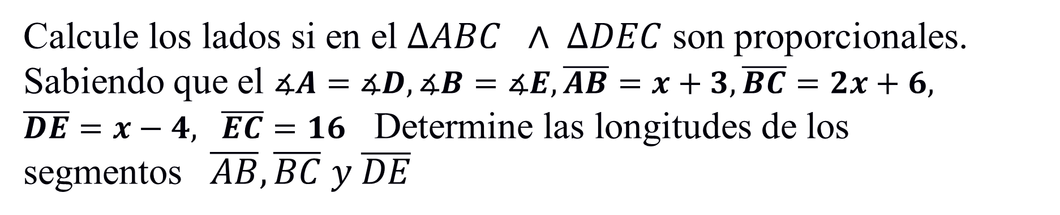

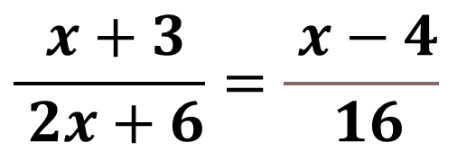
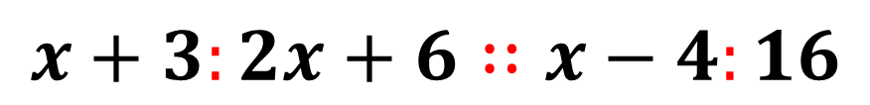
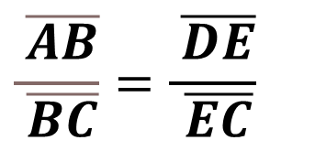


Calcule los lados si en el $∆ABC ∧ ∆DEC$ son proporcionales. Sabiendo que el $∡A=∡D, ∡B=∡E, \overline{AB}=x+3,\overline{BC}=2x+6,$
$\overline{DE}=x−4, \overline{EC}=16$ Determine las longitudes de los
segmentos $\overline{AB}, \overline{BC} y \overline{DE}$
$$\overline{AB}=x+3$$
$$\overline{BC}=2x+6$$
$$\frac{ \overline{AB}}{ \overline{BC}}=\frac{ \overline{DE}}{ \overline{EC}}$$
$\overline{DE}=$ $x−4$
$\overline{EC}=$ $16$
$$\frac{ x+3}{ 2x+6}=\frac{ x−4}{ 16}$$
$$x+3:2x+6∷x−4:16$$
El producto de los medios es igual
al producto de los extremos
$\left(2x+6\right) ×\left(x−4\right)=\left(x+3\right) ×\left(16\right)$
«Trabajemos por y para la patria, que es trabajar para nuestros hijos y para nosotros mismos».

Slide 3
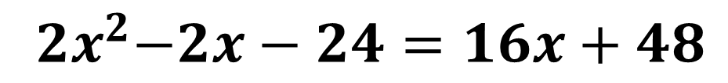
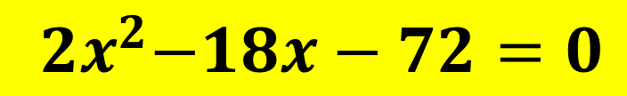
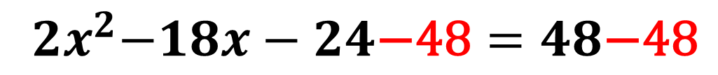
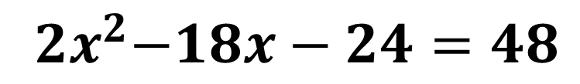
$\left(2x+6\right) ×\left(x−4\right)=\left(x+3\right) ×\left(16\right)$
Aplicando la propiedad distributiva
$$\left(2x\right) \left(x−4\right)+6\left(x−4\right)=16x+48$$
$${ 2x}^{2}−8x+6x−24=16x+48$$
$${ 2x}^{2}−2x−24=16x+48$$
$${ 2x}^{2}−2x−24−16x=16x+48−16x$$
$${ 2x}^{2}−18x−24=48$$
$${ 2x}^{2}−18x−24\text{−}\text{48}=48\text{−}\text{48}$$
$${ 2x}^{2}−18x−72=0$$
“Si lo que llamamos amor no nos lleva más allá de nosotros mismos, entonces no es amor”— Oswald Chambers.

Slide 4
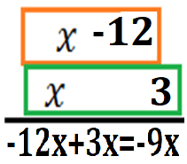

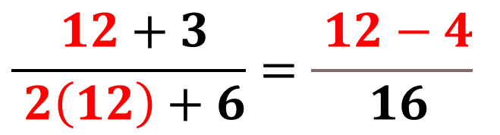
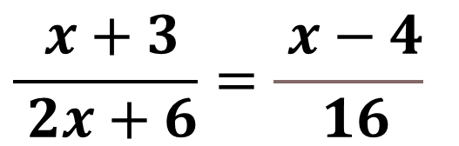

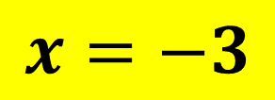
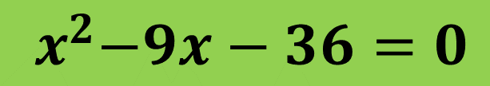



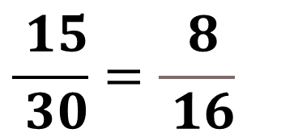


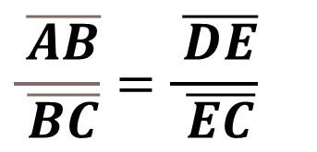
$${ 2x}^{2}−18x−72=0$$
Si observa todos los elementos se pueden dividir entre 2
$${ x}^{2}−9x−36=0$$
Determinando los valores de x, aplicando factorización.
$$\left(x−12\right)(x+3)=0$$
$x−12=0$
$x−12+12=0+12$
$$x =12$$
No es posible, ya que ningún lado puede ser negativo
$x+3=0$
$x+3−3=0−3$
$$x=−3$$
$$\frac{ \overline{AB}}{ \overline{BC}}=\frac{ \overline{DE}}{ \overline{EC}}$$
$$\frac{ x+3}{ 2x+6}=\frac{ x−4}{ 16}$$
$$\frac{ 12+3}{ 2\left(12\right)+6}=\frac{ 12−4}{ 16}$$
$$\frac{ 15}{ 30}=\frac{ 8}{ 16}$$
Un poco de conocimiento que actúa es mucho más valioso que tener conocimiento y no actuar (Khalil Gibrán)
Notes:
2

Slide 5
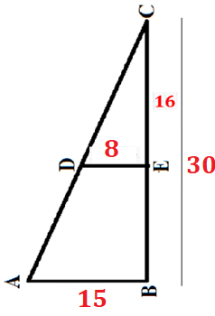
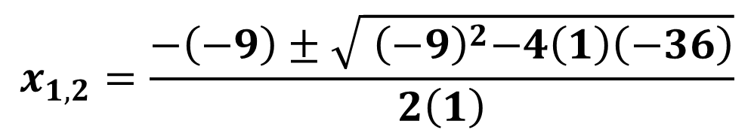
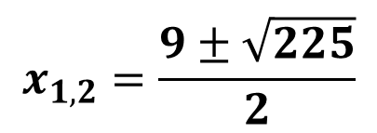

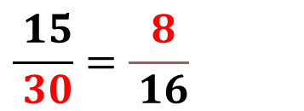
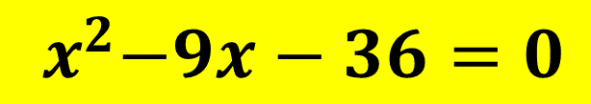
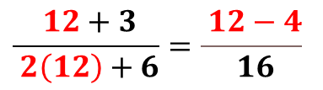


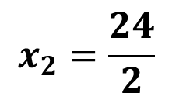


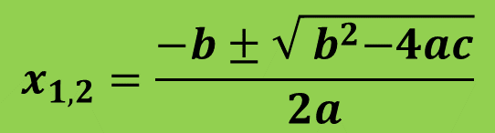
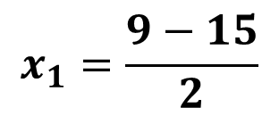
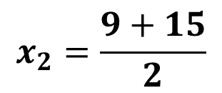
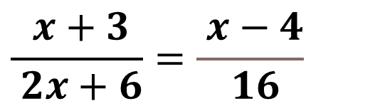
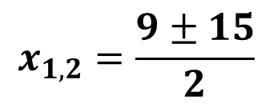

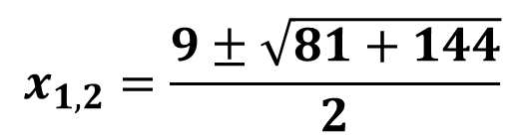
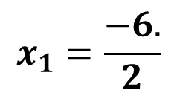

$$\frac{ x+3}{ 2x+6}=\frac{ x−4}{ 16}$$
$${ x}^{2}−9x−36=0$$
$$x_{1,2}=\frac{−b±\sqrt{{ b}^{2}−4ac}}{2a}$$
aplicando formula general.
$${ ax}^{2}+bx+c=0$$
$$a=1$$
$$c=−36$$
$$b=−9$$
$$x_{1,2}=\frac{−\left(−9\right)±\sqrt{{ \left(−9\right)}^{2}−4\left(1\right)\left(−36\right)}}{2\left(1\right)}$$
$$x_{1,2}=\frac{9±\sqrt{81+144}}{2}$$
$$x_{1,2}=\frac{9±\sqrt{225}}{2}$$
Se opera con el signo negativo, primeramente
Simplificando
$$x_{1,2}=\frac{9±15}{2}$$
$$x_{1}=\frac{9−15}{2}$$
$$x_{1}=\frac{−6.}{2}$$
$$x_{1}=−3$$
No se toma en cuenta, No puede haber un lado negativo
$$\frac{ x+3}{ 2x+6}=\frac{ x−4}{ 16}$$
$$\frac{ 12+3}{ 2\left(12\right)+6}=\frac{ 12−4}{ 16}$$
$$x_{2}=\frac{9+15}{2}$$
$$x_{2}=\frac{24}{2}$$
$$x_{2}=9$$
$$\frac{ 15}{ 30}=\frac{ 8}{ 16}$$
Dios no necesita tiempo para enseñar, nosotros necesitamos tiempo para aprender.
Pastor Ricardo Frías Herrera.

